Slide 1
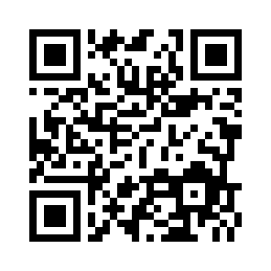
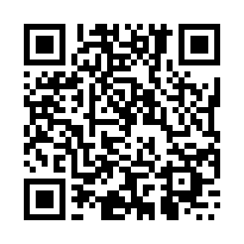
Социальный образовательный проект

Slide 2
Социальный образовательный проект
Идея создания в Волгодонске мобильной детско-юношеской автошколы появилась не случайно, она основана на актуальной проблеме: ежегодно в Волгодонске происходят ДТП с участием детей, в которых они получают травмы, и, к сожалению, есть случаи со смертельным исходом.
Дорожно-транспортный травматизм школьников является проблемой общегосударственного масштаба: ежегодно в России регистрируется более 2 млн. таких случаев - дети не только получают травмы и урон здоровью, но, и, к сожалению, погибают.
По данным отдела ГИБДД межмуниципального управления МВД России «Волгодонское» чаще всего травмируются школьники в возрасте до 16 лет.

Slide 3
Социальный образовательный проект
Детская дорожно-транспортная безопасность – одно из приоритетных направлений работы Станции юных техников.
Наша задача – воспитать поколение грамотных и законопослушных участников дорожного движения.

Slide 4
Социальный образовательный проект
Ежегодно мы проводим ряд профилактических и обучающих мероприятий - соревнований, конкурсов, акций:
-городские соревнования «Юный велосипедист»
-городские соревнования «Юный скутерист»
-городской этап Всероссийского конкурса-фестиваля «Безопасное колесо»
-городская игра-конкурс для младших школьников «Веселый светофор»
- городской конкурс «Папа, мама, я и безопасная дорога»
-соревнования по автомодельному спорту «Безопасная трасса – участникам дорожного движения»

Slide 5
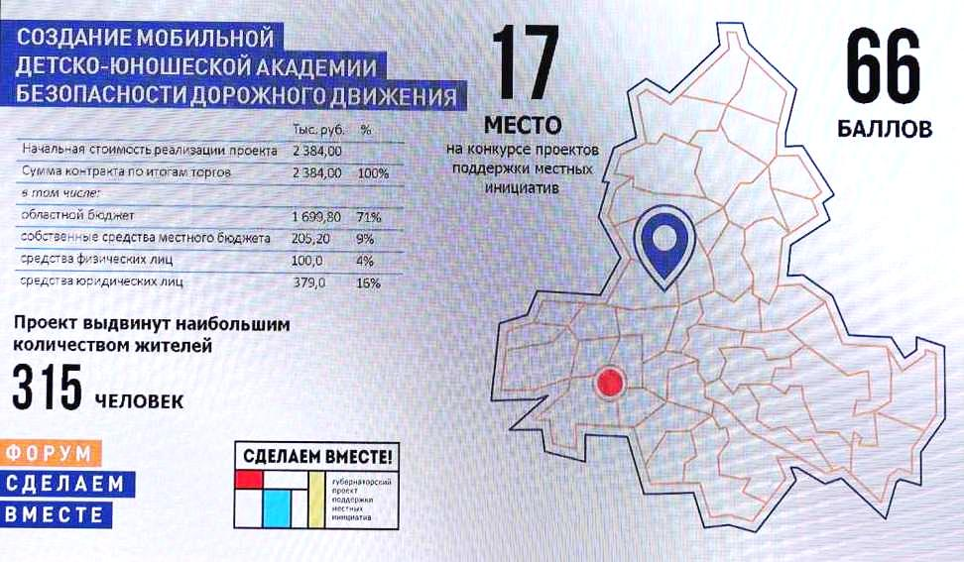
Социальный образовательный проект
Из 300 предложенных проектов, победили 160 инициатив из 50 муниципалитетов Ростовской области, при этом инициатива волгодонцев вошла в двадцатку лучших проектов (17 место!) и набрала 66 баллов, и, кроме того, стала лидером по поддержке жителей – за необходимость его реализации свои подписи поставили 315 горожан.

Slide 6
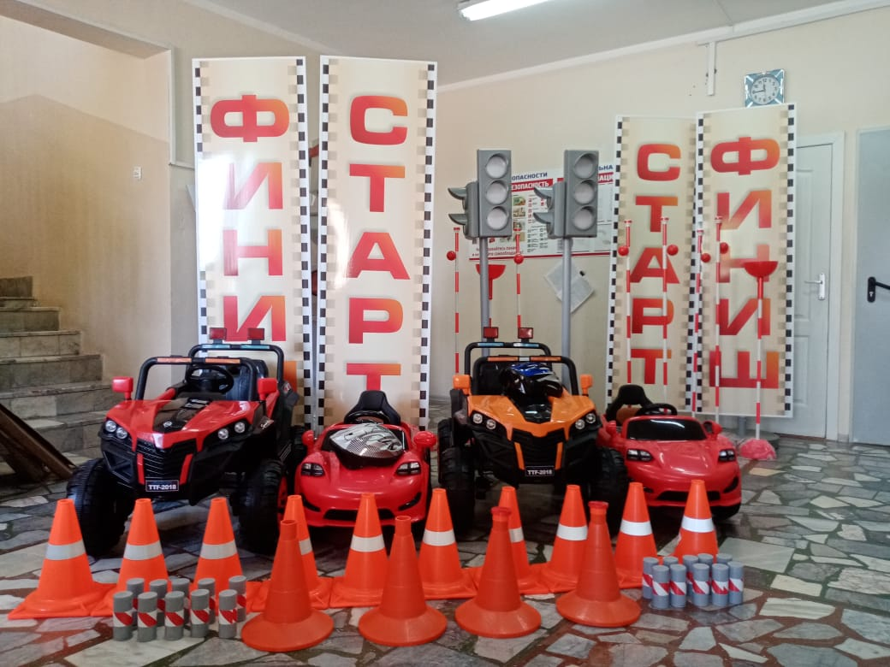
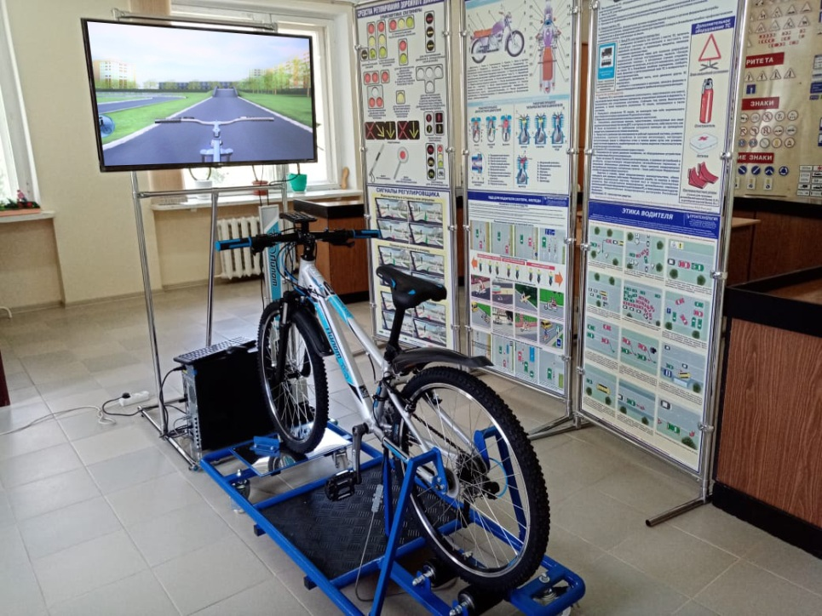
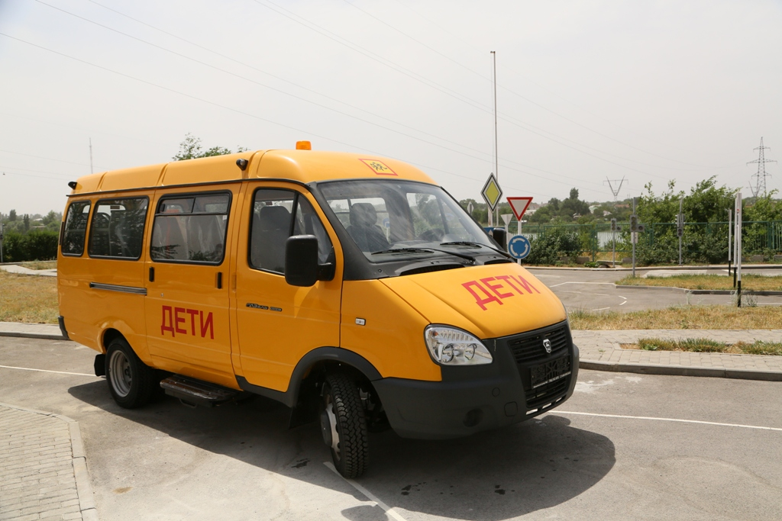
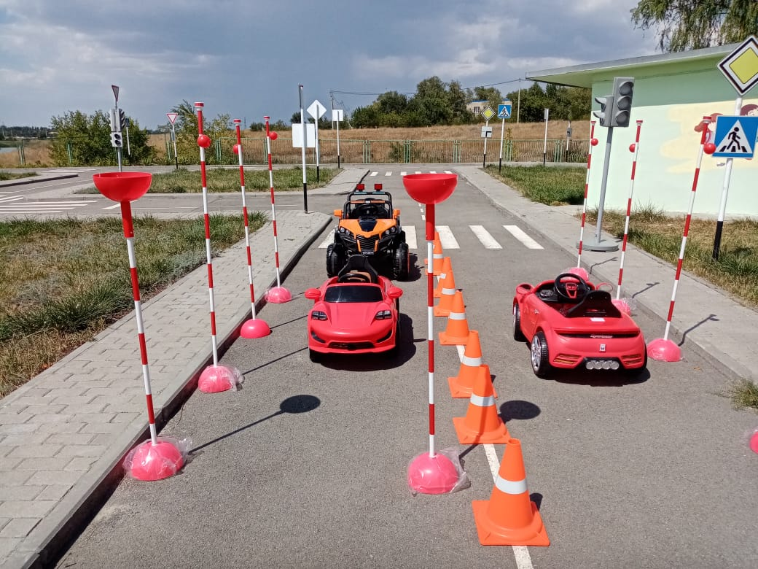
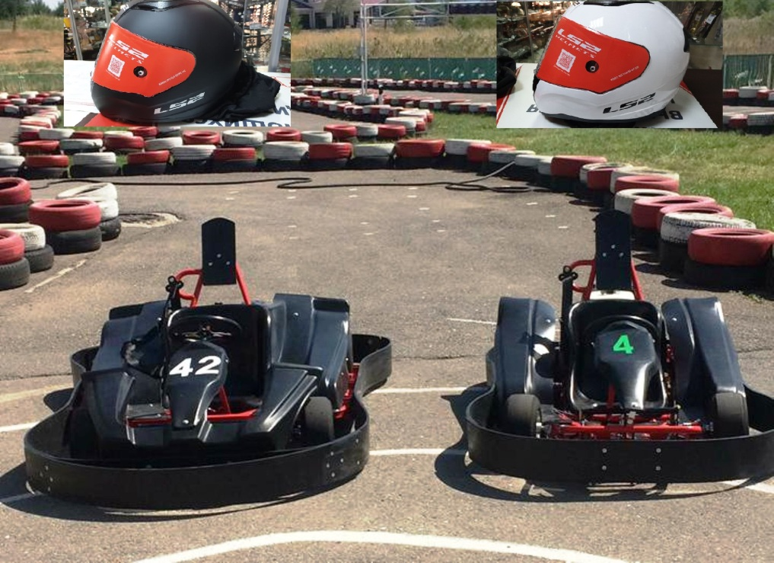
Социальный образовательный проект

Slide 7
Социальный образовательный проект

Slide 8
Социальный образовательный проект
Все мероприятия проходили с соблюдением требований техники безопасности в условиях распространения рисков новой коронавирусной инфекции (COVID-19).
Ряд мероприятий (выездные профилактические мероприятия в парках, скверах и микрорайонах города, а также городской конкурс на лучшую команду знатоков ПДД «Папа, мама, я - безопасная дорога»), в связи с эпидемиологической ситуацией, связанной с распространением новой коронавирусной инфекции COVID-19, не состоялись. Их проведение перенесено на весенне-летний период 2021 года.
Реализация проекта продолжится в 2021-2023 годах – в июне 2020 года решением Экспертного совета Управления образования города Волгодонска проекту присвоен статус городской инновационной площадки.

Slide 9
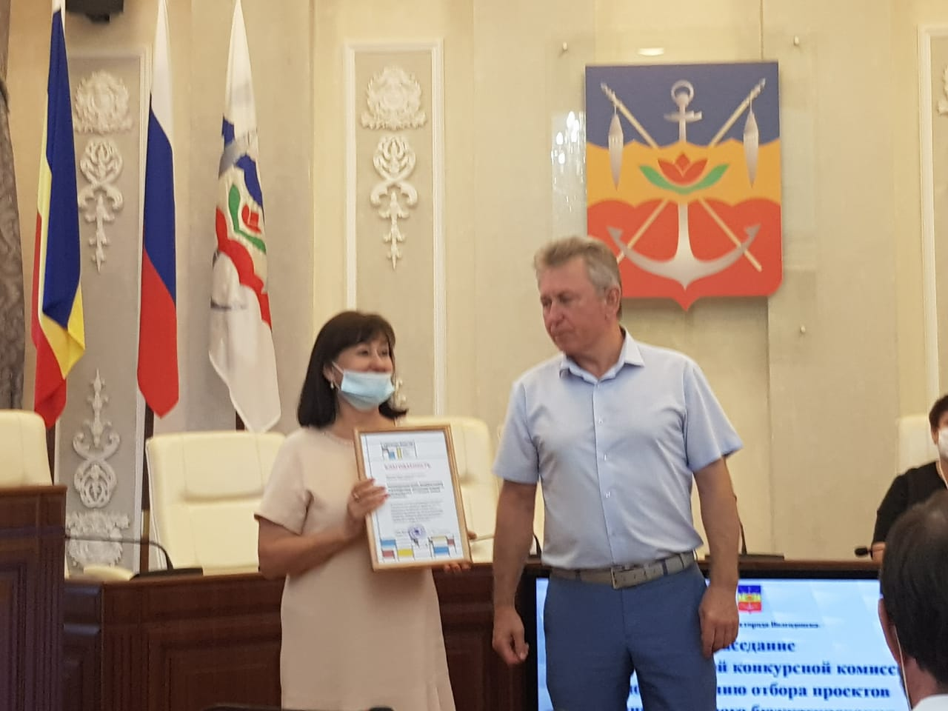
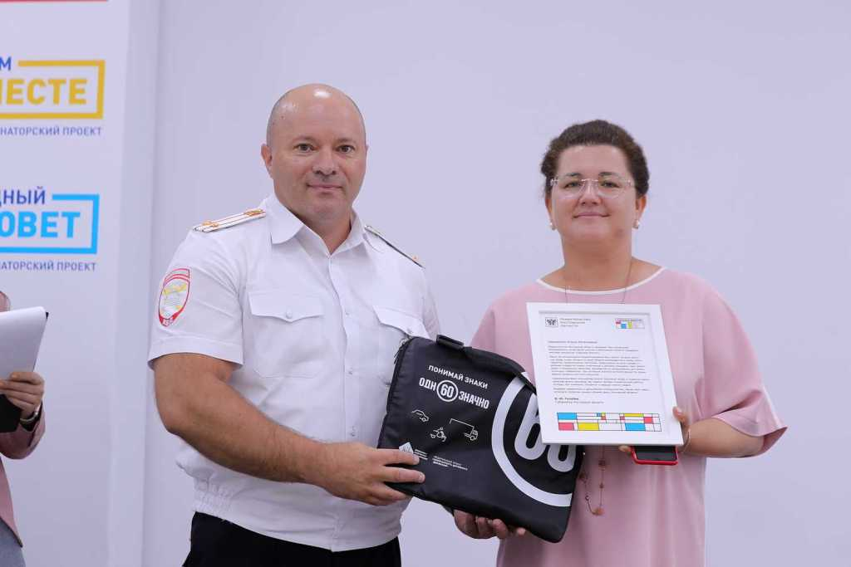
Социальный образовательный проект

Slide 10
Подробную информацию о реализации проекта (информационные отчеты, фоторепортажи, видеоролики) можно найти на страничке проекта на официальном сайте МБУДО «Станция юных техников» г.Волгодонска и в группе проекта в социальной сети «ВКонтакте».

